Slide 1


Квантова та постквантова безпека № 7
Схеми цифрового підпису на основі хеш-функцій

Slide 2

Мотивація
Чому саме хеш-підписи?
Безпечні навіть проти квантових комп'ютерів.
Базуються виключно на безпеці хеш-функції.
Стійкі до алгоритму Шора.
Проста конструкція, добре вивчена з 1970-х років.

Slide 3
ЦИФРОВИЙ ПІДПИС ЛАМПОРТА
Схема цифрового підпису на основі хеш-функції
Призначена для одноразового використання (кожна пара ключів підписує тільки одне повідомлення)
Базується на безпеці криптографічних хеш-функцій
Постквантова безпека:
  - Стійка до квантових атак (базується на хеш-функціях, не вразлива до алгоритму Шора)
Простота:
  - Використовує тільки хеш-функції, уникаючи складних математичних операцій, таких як модульне піднесення до степеня
Одноразове використання:
  - Забезпечує безпеку для окремих транзакцій або комунікацій
Компактні підписи:
  - Менші за інші схеми на основі хеш-функцій (наприклад, підписи Меркла)

Slide 4
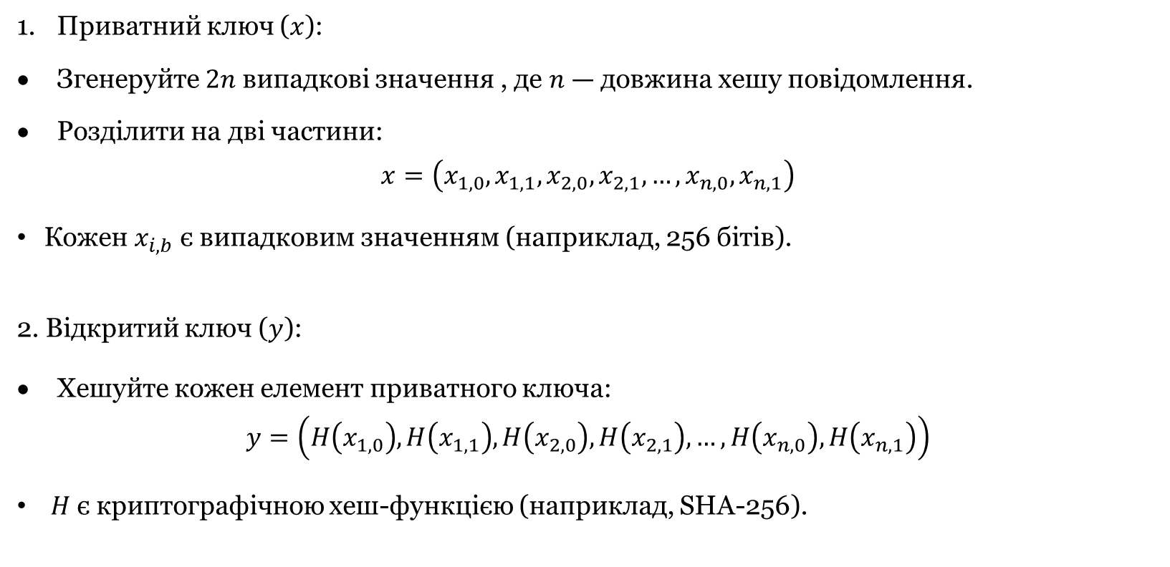
Генерація ключів
Приватний ключ ($x$):
Згенеруйте $2n$ випадкові значення , де $n$ — довжина хешу повідомлення.
Розділити на дві частини:
$$x=\left(x_{1,0},x_{1,1},x_{2,0},x_{2,1},…,x_{n,0},x_{n,1}\right)$$
Кожен $x_{i,b}$ є випадковим значенням (наприклад, 256 бітів).
2. Відкритий ключ ($y$):
Хешуйте кожен елемент приватного ключа:
$$y=\left(H\left(x_{1,0}\right),H\left(x_{1,1}\right),H\left(x_{2,0}\right),H\left(x_{2,1}\right),…,H\left(x_{n,0}\right),H\left(x_{n,1}\right)\right)$$
$H$є криптографічною хеш-функцією (наприклад, SHA-256).

Slide 5
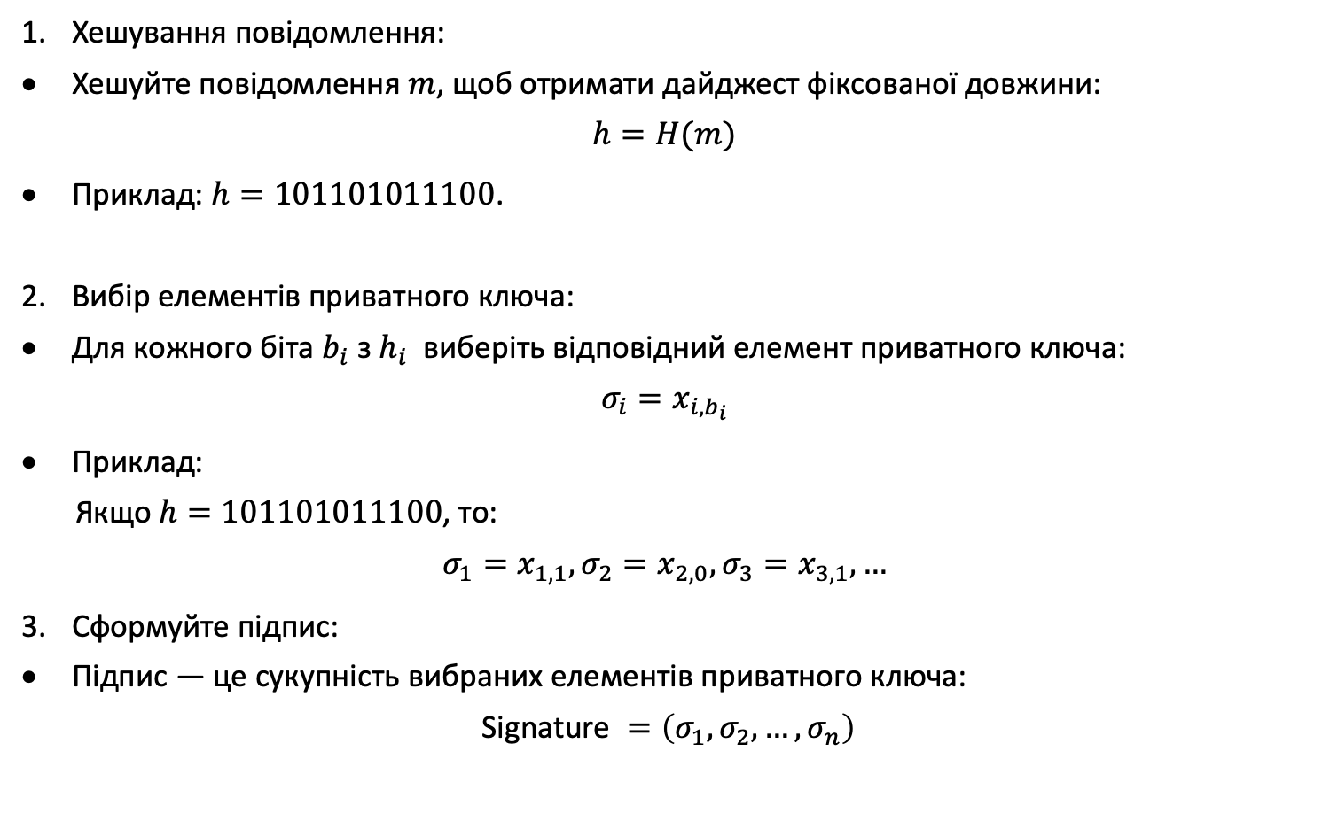
Формування цифрового підпису
Хешування повідомлення:
Хешуйте повідомлення $m$, щоб отримати дайджест фіксованої довжини:
$$h=H(m)$$
Приклад: $h=101101011100$.
Вибір елементів приватного ключа:
Для кожного біта $b_{i}$ з $h_{i}$ виберіть відповідний елемент приватного ключа:
$$σ_{i}=x_{i,b_{i}}$$
Приклад:
Якщо $h=101101011100$, то:
$$σ_{1}=x_{1,1}, σ_{2}=x_{2,0}, σ_{3}=x_{3,1}, …$$
Сформуйте підпис:
Підпис — це сукупність вибраних елементів приватного ключа:
$$\text{Signature} =\left(σ_{1},σ_{2},…,σ_{n}\right)$$

Slide 6
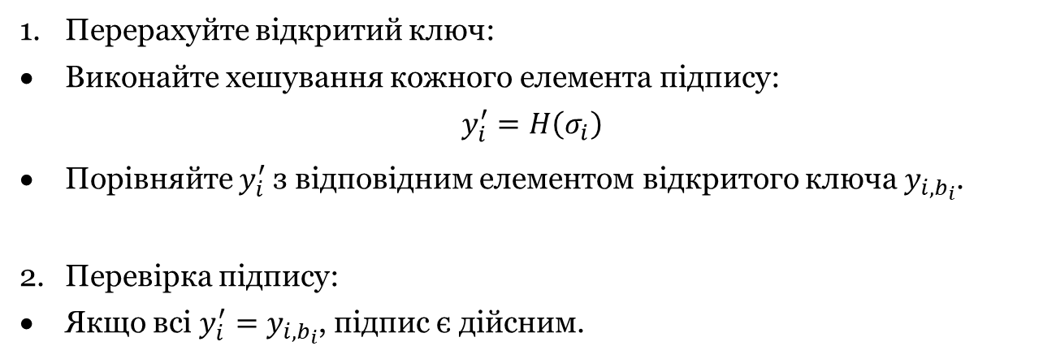
ПЕРЕВІРКА ПІДПИСУ
Перерахуйте відкритий ключ:
Виконайте хешування кожного елемента підпису:
$$y_{i}^{′}=H\left(σ_{i}\right)$$
Порівняйте $y_{i}^{′}$з відповідним елементом відкритого ключа $y_{i,b_{i}}$.
Перевірка підпису:
Якщо всі $y_{i}^{′}=y_{i,b_{i}}$, підпис є дійсним.

Slide 7
Чому LOTS є одноразовим
Часткове розкриття приватного ключа
Кожен підпис розкриває половину елементів приватного ключа (по одному для кожного біта хешу повідомлення).
Якщо ви підпишете друге повідомлення, новий підпис розкриє іншу половину елементів приватного ключа.
Зловмисник може об'єднати два підписи, щоб відновити весь приватний ключ.

Slide 8
Одноразовий підпис Вінтерніца
Схема цифрового підпису на основі хеш-функції
Призначена для одноразового використання (кожна пара ключів підписує тільки одне повідомлення).
Базується на безпеці криптографічних хеш-функцій
Постквантова безпека:
  - Стійка до квантових атак (базується на хеш-функціях, не вразлива до алгоритму Шора).
Простота:
  - Використовує тільки хеш-функції, уникаючи складних математичних операцій, таких як модульне піднесення до степеня.
Одноразове використання:
  - Забезпечує безпеку для окремих транзакцій або комунікацій.
Компактні підписи:
  - Менші за інші схеми на основі хеш-функцій (наприклад, підписи Меркла).

Slide 9
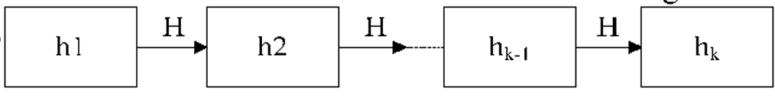
ХЕШ-ЛАНЦЮГ

Slide 10
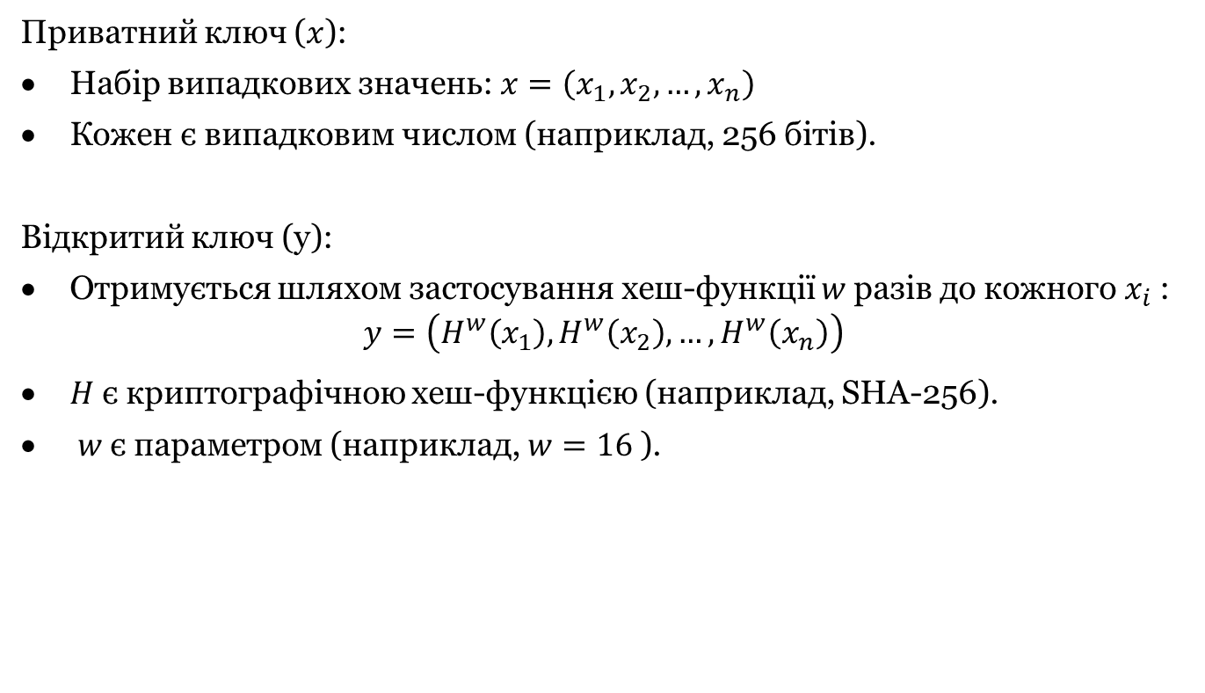
Генерація ключів
Приватний ключ ($x$):
Набір випадкових значень: $x=\left(x_{1},x_{2},…,x_{n}\right)$
Кожен є випадковим числом (наприклад, 256 бітів).
Відкритий ключ (y):
Отримується шляхом застосування хеш-функції $w$разів до кожного $x_{i}$:
$$y=\left(H^{w}\left(x_{1}\right),H^{w}\left(x_{2}\right),…,H^{w}\left(x_{n}\right)\right)$$
$H$ є криптографічною хеш-функцією (наприклад, SHA-256).
$w$є параметром (наприклад, $w=16$ ).

Slide 11
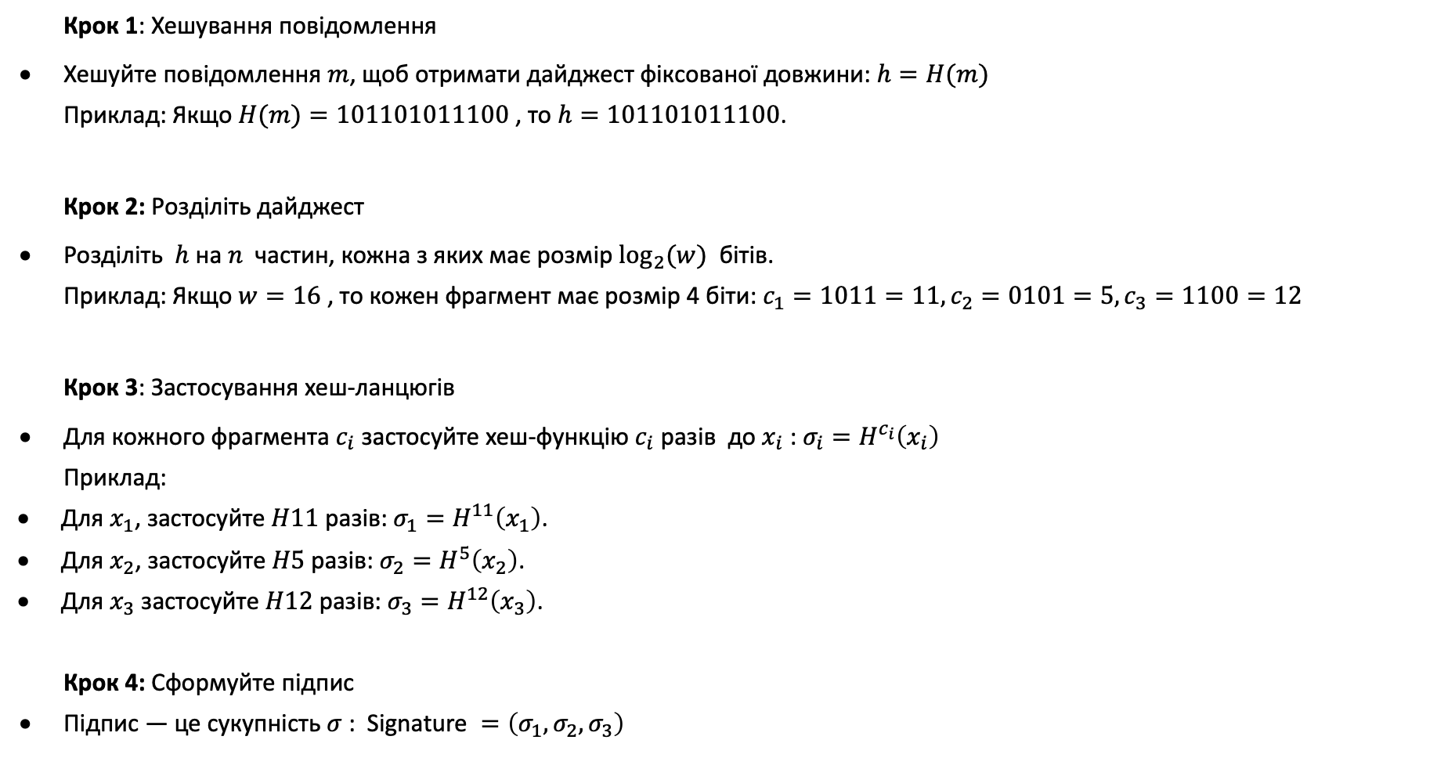
Генерація підпису
Крок 1: Хешування повідомлення
Хешуйте повідомлення $m$, щоб отримати дайджест фіксованої довжини: $h=H(m)$
Приклад: Якщо $H(m)=101101011100$ , то $h=101101011100$.
Крок 2: Розділіть дайджест
Розділіть $h$ на $n$ частин, кожна з яких має розмір $\log_{2}⁡(w)$ бітів.
Приклад: Якщо $w=16$ , то кожен фрагмент має розмір 4 біти: $c_{1}=1011=11, c_{2}=0101=5, c_{3}=1100=12$
Крок 3: Застосування хеш-ланцюгів
Для кожного фрагмента $c_{i}$ застосуйте хеш-функцію $c_{i}$ разів до $x_{i}$ : $σ_{i}=H^{c_{i}}\left(x_{i}\right)$
Приклад:
Для $x_{1}$, застосуйте $H11$ разів: $σ_{1}=H^{11}\left(x_{1}\right)$.
Для $x_{2}$, застосуйте $H5$ разів: $σ_{2}=H^{5}\left(x_{2}\right)$.
Для $x_{3}$ застосуйте $H12$ разів: $σ_{3}=H^{12}\left(x_{3}\right)$.
Крок 4: Сформуйте підпис
Підпис — це сукупність $σ$ : $\text{Signature} =\left(σ_{1},σ_{2},σ_{3}\right)$

Slide 12
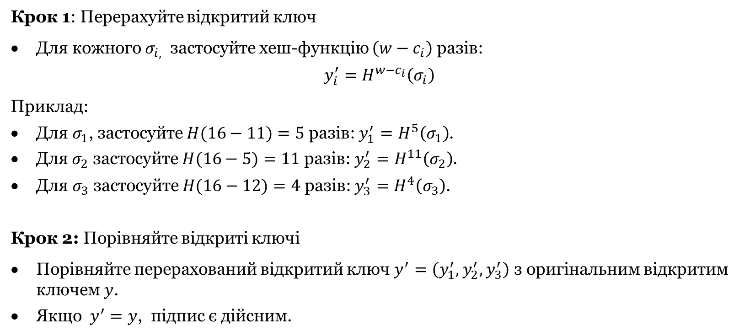
Перевірка підпису
Крок 1: Перерахуйте відкритий ключ
Для кожного $σ_{i,}$ застосуйте хеш-функцію $\left(w−c_{i}\right)$ разів:
$$y_{i}^{′}=H^{w−c_{i}}\left(σ_{i}\right)$$
Приклад:
Для $σ_{1}$, застосуйте $H(16−11)=5$ разів: $y_{1}^{′}=H^{5}\left(σ_{1}\right)$.
Для $σ_{2}$ застосуйте $H(16−5)=11$ разів: $y_{2}^{′}=H^{11}\left(σ_{2}\right)$.
Для $σ_{3}$ застосуйте $H(16−12)=4$ разів: $y_{3}^{′}=H^{4}\left(σ_{3}\right)$.
Крок 2: Порівняйте відкриті ключі
Порівняйте перерахований відкритий ключ $y^{′}=\left(y_{1}^{′},y_{2}^{′},y_{3}^{′}\right)$ з оригінальним відкритим ключем $y$.
Якщо $y^{′}=y$, підпис є дійсним.

Slide 13
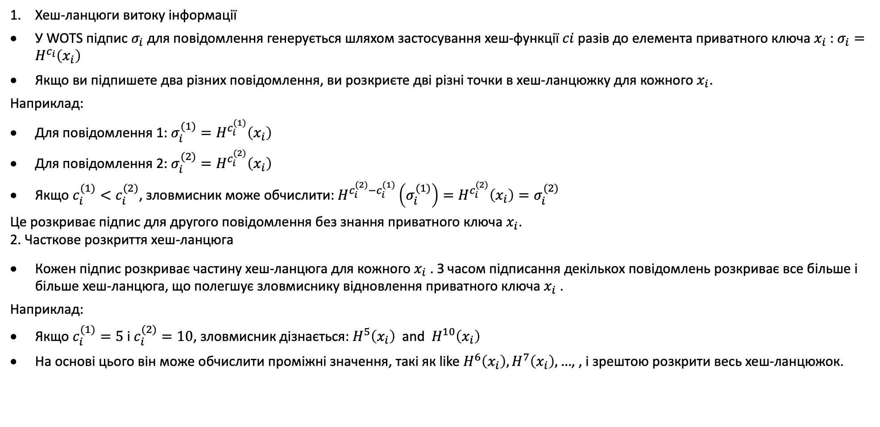
Чому WOTS є одноразовим
Хеш-ланцюги витоку інформації
У WOTS підпис $σ_{i}$ для повідомлення генерується шляхом застосування хеш-функції $ci$разів до елемента приватного ключа $x_{i}$ : $σ_{i}=H^{c_{i}}\left(x_{i}\right)$
Якщо ви підпишете два різних повідомлення, ви розкриєте дві різні точки в хеш-ланцюжку для кожного $x_{i}$.
Наприклад:
Для повідомлення 1: $σ_{i}^{(1)}=H^{c_{i}^{(1)}}\left(x_{i}\right)$
Для повідомлення 2: $σ_{i}^{(2)}=H^{c_{i}^{(2)}}\left(x_{i}\right)$
Якщо $c_{i}^{(1)}<c_{i}^{(2)}$, зловмисник може обчислити: $H^{c_{i}^{(2)}−c_{i}^{(1)}}\left(σ_{i}^{(1)}\right)=H^{c_{i}^{(2)}}\left(x_{i}\right)=σ_{i}^{(2)}$
Це розкриває підпис для другого повідомлення без знання приватного ключа $x_{i}$.
2. Часткове розкриття хеш-ланцюга
Кожен підпис розкриває частину хеш-ланцюга для кожного $x_{i}$ . З часом підписання декількох повідомлень розкриває все більше і більше хеш-ланцюга, що полегшує зловмиснику відновлення приватного ключа $x_{i}$ .
Наприклад:
Якщо $c_{i}^{(1)}=5$ і $c_{i}^{(2)}=10$, зловмисник дізнається: $H^{5}\left(x_{i}\right) \text{and} H^{10}\left(x_{i}\right)$
На основі цього він може обчислити проміжні значення, такі як like $H^{6}\left(x_{i}\right),H^{7}\left(x_{i}\right),…$, , і зрештою розкрити весь хеш-ланцюжок.

Slide 14
Постквантова безпека:
  Стійка до квантових атак (базується на хеш-функціях, не вразлива до алгоритму Шора).
Менші підписи:
  Підписи менші за LOTS, що робить їх більш ефективними.
Нечасте використання:
  Забезпечує безпеку для невеликої кількості транзакцій або комунікацій.

Slide 15
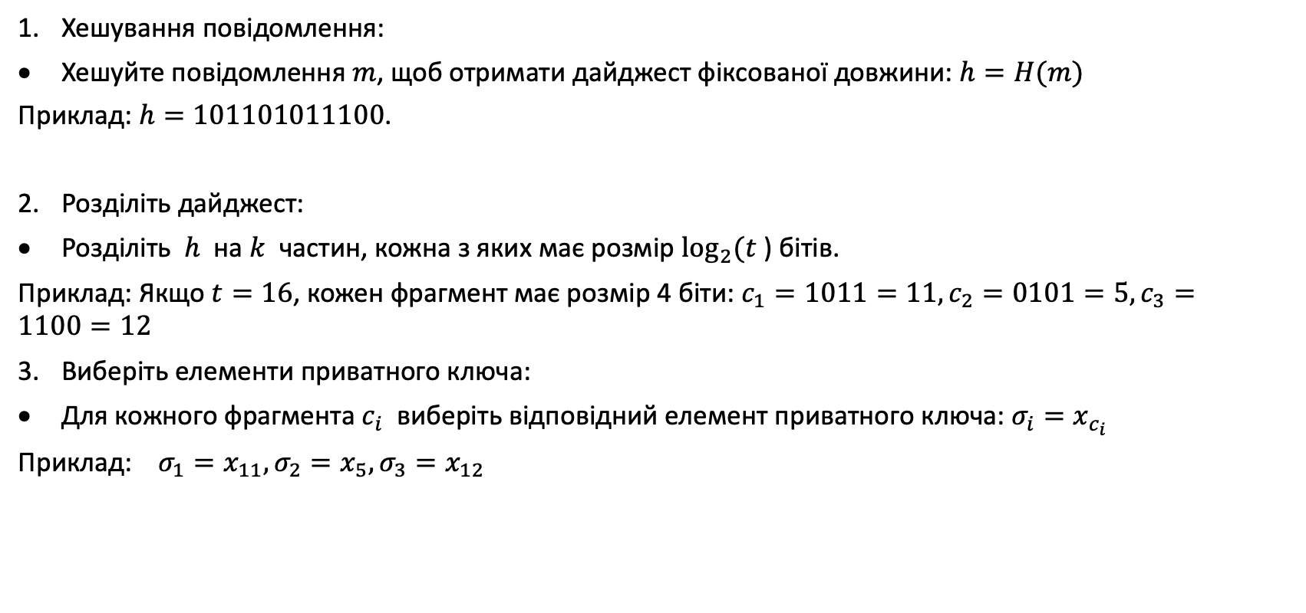
ГЕНЕРАЦІЯ КЛЮЧІВ
Хешування повідомлення:
Хешуйте повідомлення $m$, щоб отримати дайджест фіксованої довжини: $h=H(m)$
Приклад: $h=101101011100$.
Розділіть дайджест:
Розділіть $h$ на $k$ частин, кожна з яких має розмір $\log_{2}⁡(t$ ) бітів.
Приклад: Якщо $t=16$, кожен фрагмент має розмір 4 біти: $c_{1}=1011=11, c_{2}=0101=5, c_{3}=1100=12$
Виберіть елементи приватного ключа:
Для кожного фрагмента $c_{i}$ виберіть відповідний елемент приватного ключа: $σ_{i}=x_{c_{i}}$
Приклад: $σ_{1}=x_{11}, σ_{2}=x_{5}, σ_{3}=x_{12}$

Slide 16
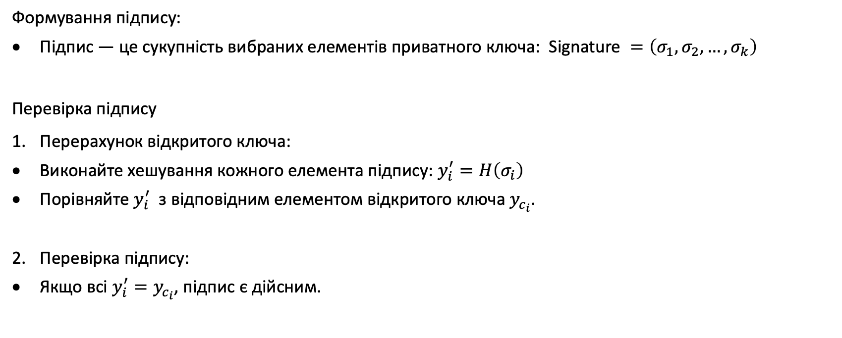
СТВОРЕННЯ ТА ПЕРЕВІРКА ПІДПИСУ
Формування підпису:
Підпис — це сукупність вибраних елементів приватного ключа: $\text{Signature} =\left(σ_{1},σ_{2},…,σ_{k}\right)$
Перевірка підпису
Перерахунок відкритого ключа:
Виконайте хешування кожного елемента підпису: $y_{i}^{′}=H\left(σ_{i}\right)$
Порівняйте $y_{i}^{′}$ з відповідним елементом відкритого ключа $y_{c_{i}}$.
Перевірка підпису:
Якщо всі $y_{i}^{′}=y_{c_{i}}$, підпис є дійсним.

Slide 17
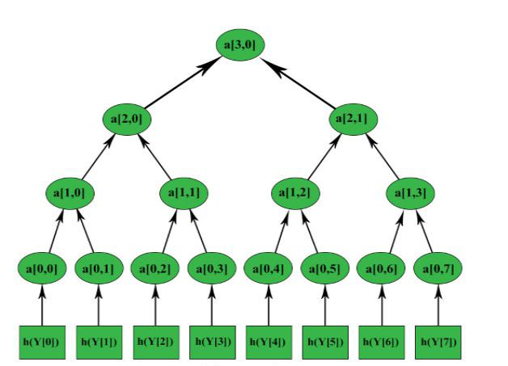
Дерева Меркла
Від OTS до багаторазових підписів
Деревоподібна структура для багаторазових
підписів.
Корінь = відкритий ключ.
Листя = відкриті ключі OTS.
Підпис включає шлях автентифікації.
.

Slide 18
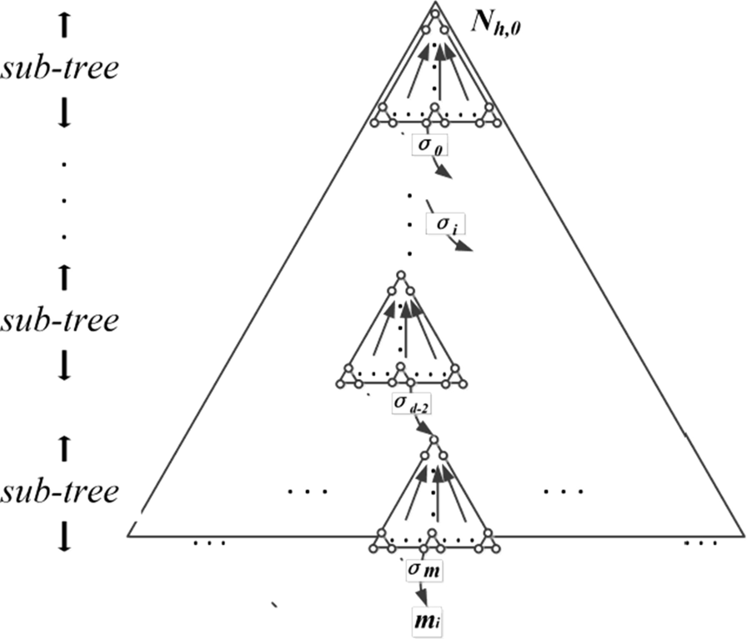
XMSS^MT (мультидерево)
Масштабування XMSS
Зменшення розмірів підписів та управління станом.
Використовує багатодеревну конструкцію.
Менші шляхи автентифікації.
Краща продуктивність для великої кількості підписів.

Slide 19
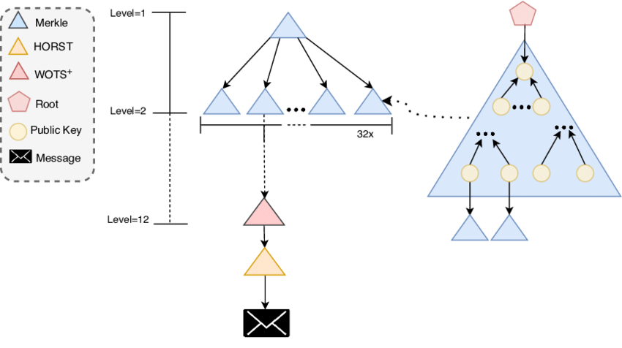
SPHINCS+
Бездержавні підписи на основі хеш-функцій
Обрано стандартом NIST PQC (2022).
Усуває залежність від стану (немає проблем
з повторним використанням ключів).
Поєднує WOTS+, гіпердерева та схему FORS.
Безпека: базується виключно на хеш-функціях.
Фіналіст та обраний стандарт цифрового підпису NIST PQC.

Slide 20

Міркування безпеки
Залежить тільки від безпеки хеш-функції.
Стійкість до перетворення.
Стійкість до другого перетворення.
Стійкість до колізій.
Алгоритм Гровера: знижує бітову безпеку (наприклад, 256 → 128).

Slide 21
1979
Lamport OTS
Merkle tree
1989
Winternitz
W-OTS
2011
XMSS
(Hülsing)
2015
SPHINCS
(stateless)
2018
RFC 8391
XMSS std
2024
FIPS 205
SLH-DSA
45 років еволюції — від OTS Лампорта до офіційного NIST-стандарту 2024 року
• 1979 — Лампорт і Меркл одночасно публікують перші схеми
• 2011 — XMSS приносить formal security proofs та bitmasks
• 2015 — SPHINCS усуває проблему стейту (stateless)
• 2024 — FIPS 205 (SLH-DSA) — третій NIST PQC-стандарт поряд з ML-DSA та FN-DSA
Хронологія hash-based підписів

Slide 22
Lamport (1979)
WOTS+ (Hülsing, 2013)
• Підпис кожного біта окремо
• PK = 2·n значень H(sk)
• σ = n значень sk_{i, m_i}
• Дуже швидкий: ~n викликів H
• Великий: 16 КБ для n=256
• Безпека: preimage resistance
• Підпис log₂(w) біт за один елемент
• Ланцюг хешів довжини w−1
• Контрольна сума запобігає forgery
• Bitmasks → multi-target safe
• Компактний: 2 КБ для w=16
• База XMSS і SPHINCS+
WOTS+ ≈ 8× менший підпис, але ≈ 4× більше викликів H у Verify
Lamport OTS vs WOTS+

Slide 23
Схема | PK (байт) | σ (байт) | Підписів | Stateful
Lamport OTS | 16 384 | 8 192 | 1 | Ні (OTS)
WOTS+ (w=4) | 4 256 | 4 256 | 1 | Ні (OTS)
WOTS+ (w=16) | 2 144 | 2 144 | 1 | Ні (OTS)
WOTS+ (w=256) | 1 088 | 1 088 | 1 | Ні (OTS)
MSS-Lamport h=10 | 32 | ~24 К | 1 024 | Так
XMSS-SHA2-10_256 | 64 | 2 500 | 1 024 | Так
XMSS-SHA2-20_256 | 64 | 2 820 | 1 М | Так
SPHINCS+-128f | 32 | 17 088 | ~2⁶⁴ | Ні
SPHINCS+-128s | 32 | 7 856 | ~2⁶⁴ | Ні
WOTS+ — будівельний блок. XMSS і SPHINCS+ — практично використовувані багаторазові схеми.
Розміри hash-based підписів (n = 256, w = 16)

Slide 24
1. Згенерувати
2^h OTS-ключів
2. Хешувати
leaf_j = H(pk_j)
3. Будувати
node = H(L ‖ R)
4. Корінь
PK дерева
5. Підпис
σ + auth.path
Один корінь = публічний ключ для 2^h підписів. Auth.path — h хешів братів вузлів на шляху до кореня
• Висота h = 10 → 1 024 підписи; h = 20 → ~1 М підписів; h = 60 (XMSS-MT) → ~10¹⁸
• Розмір PK = n байт (32 для SHA-256) — найкомпактніший серед усіх постквантових схем
• Auth.path = h × n байт (320 байт для h=10), додається до OTS-підпису
• Перевірка: реконструювати корінь з листка + auth.path → порівняти з PK
Як працює дерево Меркла

Slide 25
Варіант | PK | σ | Sign (мс) | Verify (мс) | Рівень NIST
SLH-DSA-SHA2-128s | 32 | 7 856 | ~600 | ~5 | Level 1
SLH-DSA-SHA2-128f | 32 | 17 088 | ~25 | ~7 | Level 1
SLH-DSA-SHA2-192s | 48 | 16 224 | ~1 200 | ~8 | Level 3
SLH-DSA-SHA2-192f | 48 | 35 664 | ~50 | ~10 | Level 3
SLH-DSA-SHA2-256s | 64 | 29 792 | ~1 800 | ~12 | Level 5
SLH-DSA-SHA2-256f | 64 | 49 856 | ~120 | ~14 | Level 5
SLH-DSA-SHAKE-128f | 32 | 17 088 | ~390 M cycles | ~22 M cycles | Level 1
12 варіантів: {SHA-2, SHAKE} × {128, 192, 256-біт} × {small, fast}. Default: SLH-DSA-SHA2-128s.
SPHINCS+ / SLH-DSA: параметри FIPS 205

Slide 26
SLH-DSA (FIPS 205)
ML-DSA / FN-DSA
• Основа: лише хеш-функції
• PK = 32 Б, σ = 7–50 КБ
• Дуже консервативна безпека
• Повільний sign (small), помірний (fast)
• Backup для критичних артефактів
• Code signing, root-CA, firmware
• Основа: решітки (LWE / NTRU)
• PK = 0.9–1.3 КБ, σ = 0.7–2.5 КБ
• Алгебраїчні припущення
• Швидкий sign та verify
• Default для більшості сценаріїв
• TLS, документообіг, mobile
SLH-DSA — консервативний резерв; ML-DSA — повсякденне використання
NIST PQC підписи: SLH-DSA vs ML-DSA vs FN-DSA

Slide 27
Сценарій | Рекомендована схема | Обґрунтування
Firmware signing (IoT, ICS) | XMSS / LMS | Малі частоти, stateful керовано HSM
Root-CA сертифікати | SLH-DSA-256s | Довгий термін дії (10+ років)
TLS server certificates | ML-DSA + SLH-DSA hybrid | Швидкий handshake + захист
Code signing (OS updates) | SLH-DSA-128f | Stateless, висока довіра
DNSSEC | ML-DSA / FN-DSA | Малий σ для UDP
Smart-card транзакції | FN-DSA | Мінімальний PK + σ
Blockchain (post-Q rollup) | SLH-DSA-128f | Stateless, без state-management
Документи (30+ років архіву) | SLH-DSA-256s + XMSS | Максимум консервативності
Cloudflare, Microsoft, Apple, Linux Kernel вже інтегрують hash-based схеми у production
Сценарії застосування hash-based підписів

Slide 28
Що вивчили
Практичні висновки
• Lamport OTS — перший hash-based підпис (1979)
• WOTS+ — компактний OTS з ланцюгом хешів
• Дерево Меркла — багато OTS під одним PK
• XMSS / LMS — stateful, RFC 8391 / 8554
• SPHINCS+ — stateless, гіпердерево + FORS
• SLH-DSA — стандарт NIST FIPS 205 (2024)
• Безпека лише на хеш-функції — мінімум припущень
• σ великий (8–50 КБ), PK дуже малий (32–64 Б)
• XMSS/LMS — для firmware signing з HSM
• SLH-DSA — для довгострокових артефактів
• ML-DSA — default для більшості випадків
• Гібрид ECDSA + SLH-DSA — best practice
Hash-based підпис — найконсервативніший постквантовий вибір для критичної інфраструктури
Підсумки лекції 7

